Slide 1

Министерство образования и науки Республики Бурятия
МКУ «Закаменское районное управление образования»
ВПК « Рубеж » МБОУ «СОШ№4 г.Закаменск»
«Кадет Закамны-патриот России!»
Современная роль и значение военно-патриотического клуба в нравственном воспитании молодежи
Б.Д.Базаров, руководитель кадетских классов.

Slide 2
Граница породила казачество,
казаки создали Россию!
Л.Н.Толстой.
Патриотизм- нравственный и политический принцип, социальное чувство, содержанием которого является любовь к Отечеству, преданность ему, гордость за его прошлое и настоящее, стремление защищать интересы Родины.
Патриот- человек, выражающий и реализующий в своих поступках глубокое чувство уважения и любви к родной стране, ее истории, культурным традициям, ее народу.

Slide 3
Из истории. Военно- патриотические молодежные организации в России стали появляться в конце ХIХ в., их развитие в разных формах продолжается до настоящего времени. В СССР первые военно-патриотические клубы появились в середине 1970-х г.г., они создавались на базе общественных организаций ветеранов Великой Отечественной войны. Расцвет ВПК приходится на вторую половину 80-хг.г., когда ветераны Афганской войны, солдаты и офицеры, для которых участие в реальной войне сделало очевидными недостатки в системе допризывной подготовки молодежи, повинуясь чувству долга, заложили основу уникальной системы военно-патриотического воспитания, в основу которой легли любовь к Родине, армии, лучшие армейские методики и боевой опыт.
В последние годы военно- патриотические клубы стали играть важнейшую роль в современном российском обществе, так как занимаются воспитанием молодежи на принципах духовного и нравственного здоровья и готовят резерв для Вооруженных сил. В настоящее время наметилась тенденция роста числа ВПК, действующих под эгидой различных министерств и ведомств, силовых структур, в том числе Казачьих войск России.

Slide 4
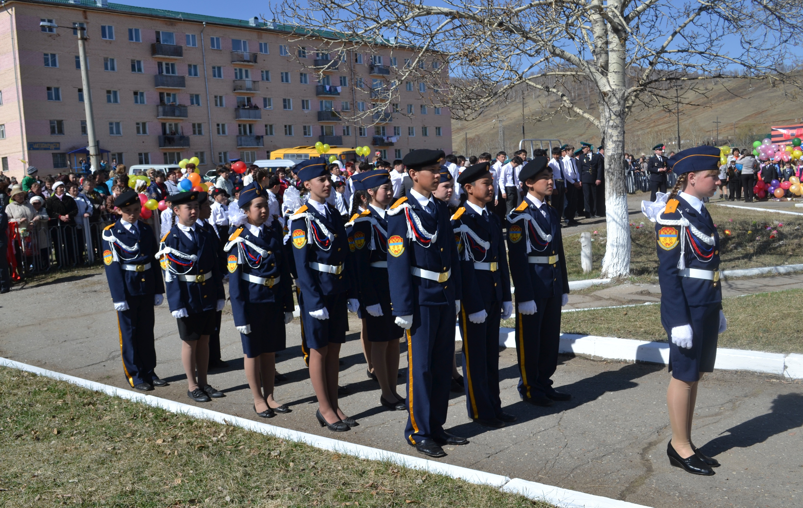
Кадеты Военно-патриотического клуба «Рубеж» СОШ №4 г.Закаменск

Slide 5
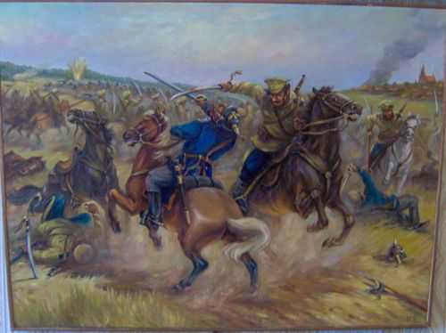

Slide 6
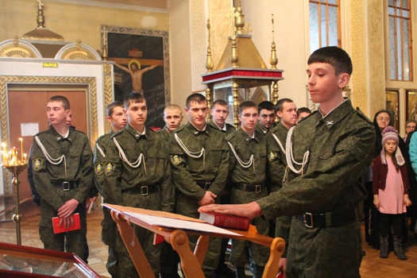
Военно-патриотические клубы являются удачной и эффективной
формой молодежного духовно- нравственного воспитания,
не имеющей аналогов в других странах, имеющее особое
общественное значение

Slide 7
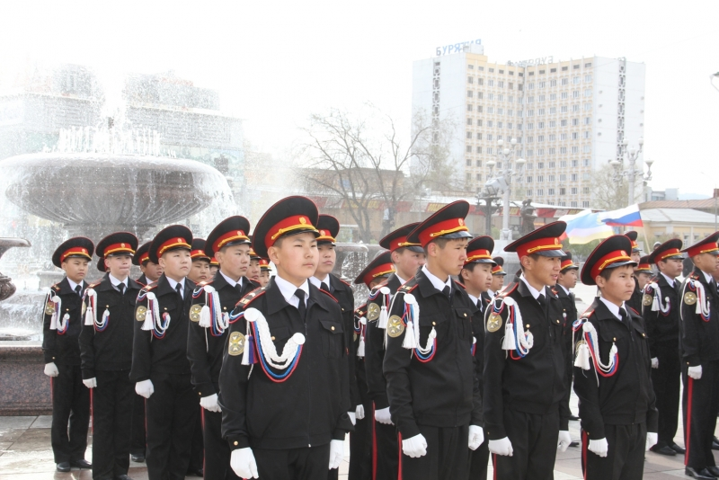
Жизнь-Отечеству. Честь-никому!
Благородство и доблесть порукой тому.
Мы несем сквозь века на знаменах побед,
Гордое имя российских кадет!
Кадеты кадетской школы-интерната г.Улан-Удэ на торжественном построении.

Slide 8
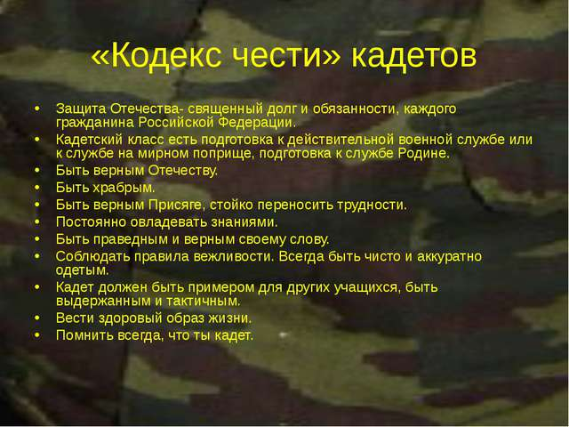

Slide 9
Основные цели военно- патриотических клубов:
Первое направление- формирование социально-психологических качеств личности: жизненные цели, мотивы, определенные потребности, система ценностей, самосознание личности и.т.д.
Второе направление- овладение конкретными навыками общения и взаимодействия с людьми, построения отношений, участия в общественной жизни.
Обучение кадет в казачьих военно-патриотических клубах осуществляется
в соответствии с модифицированными программами и реализуется через факультативные и кружковые занятия; систему воспитательной работы, направленной на возрождение духовных, исторических и военно-патриотических традиций русского офицерства и Российского казачества.

Slide 10
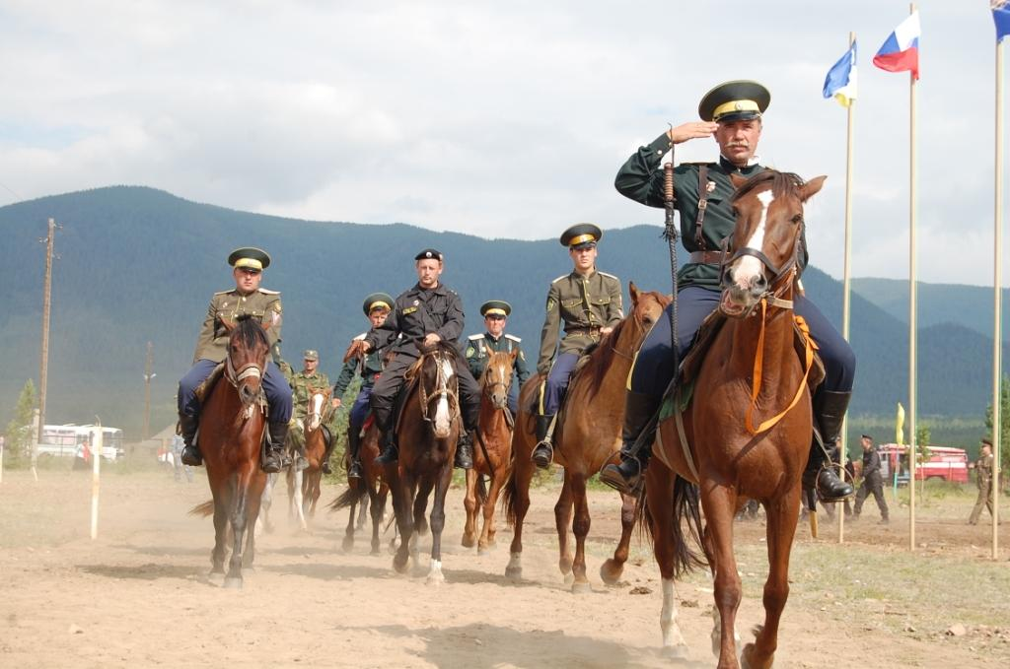

Slide 11


Slide 12
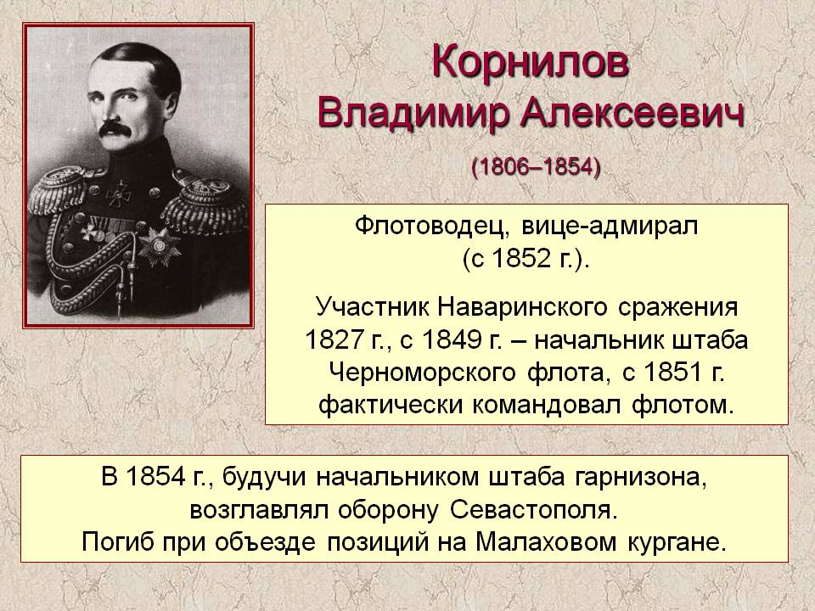

Slide 13
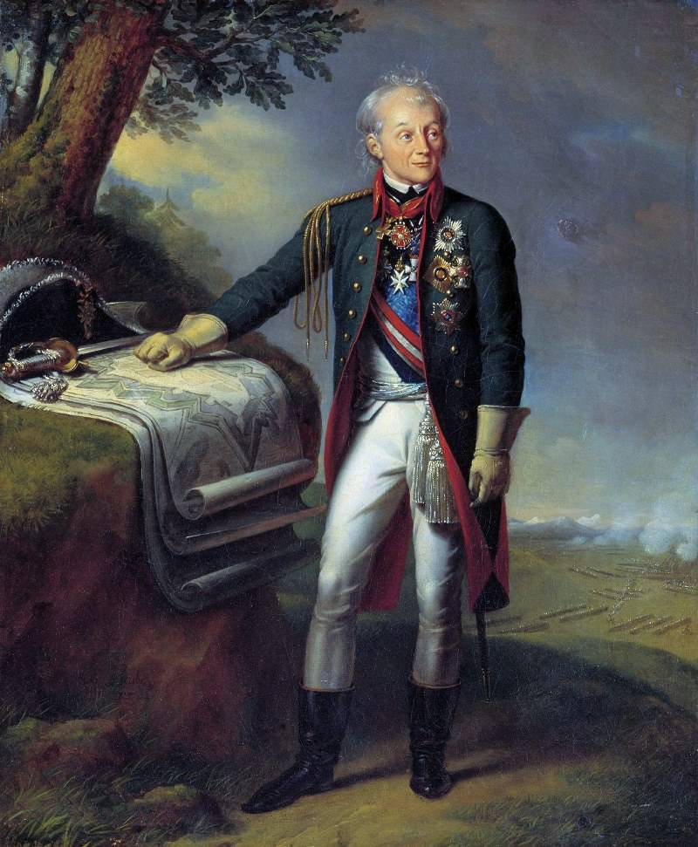
Александр Васильевич Суворов (1729—1800) — великий русский полководец, не потерпевший ни одного поражения в своей военной карьере, один из основоположников русского военного искусства, князь Российской империи с титулом князя Италийского(1799), граф Россий-ской империи с наименованием Суворов-Рымникский (1789) и Священной Римской империи (1789),генералиссимус
российских сухопутных и морских сил, генерал - фельдмаршал
австрийских и сардинских войск, Сардинского королевства
гранд и принц королевской крови (с титулом «кузен короля»), кавалер всех российских и многих иностранных военных орденов.

Slide 14
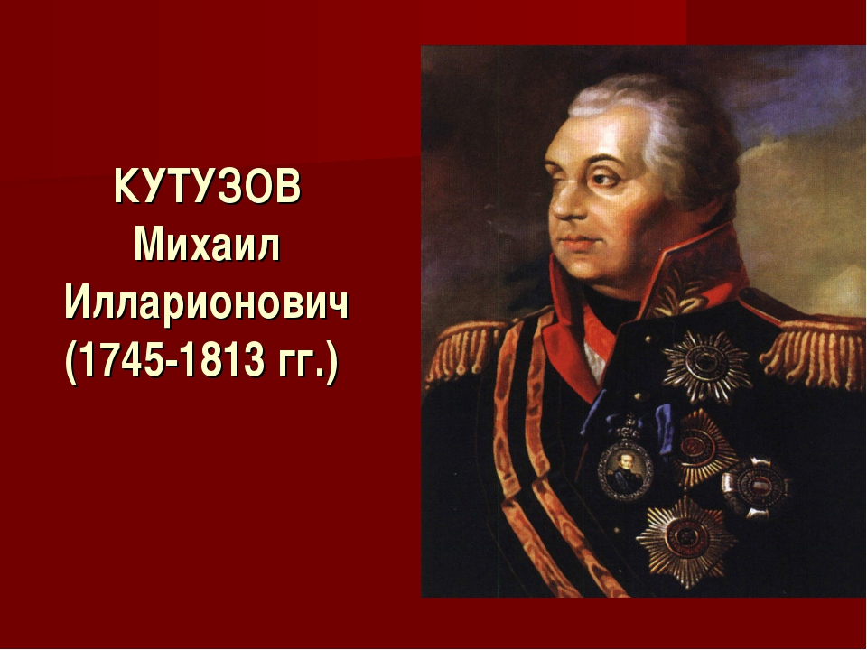

Slide 15
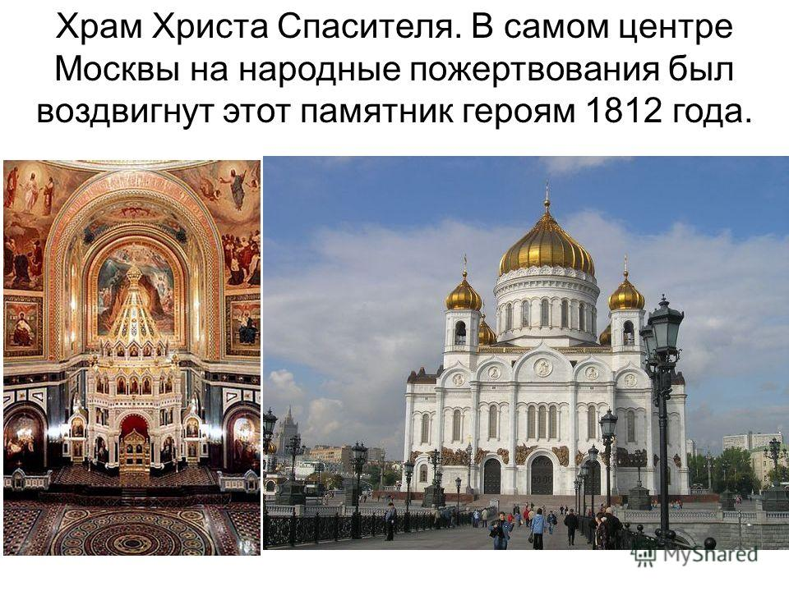

Slide 16
Из истории. В СССР патриотическое , духовно-нравственное воспитание было направлено на военное образование молодежи. Патриотическое воспитание было призвано обеспечить глубокое понимание каждым молодым человеком своей роли и места в служении Отечеству, основанном на высокой личной ответственности за выполнение военной и государственной службы; убежденность в необходимости выполнения функции защиты Отечества.
Была создана организация Всеобуча, предшественника Осоавиахима и ДОСААФ. Сотни, тысячи юношей и девушек обучались в этих организациях военному делу, получали военно-учетные специальности, которые впоследствии пригодились на фронтах Великой Отечественной войны.

Slide 17
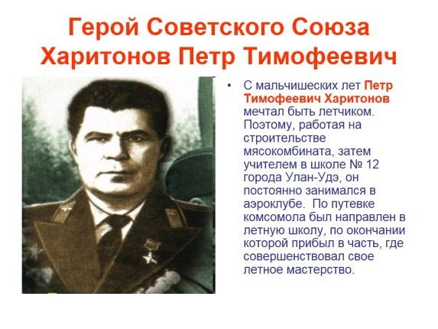

Slide 18
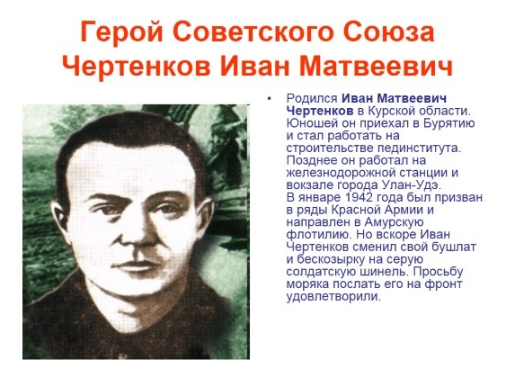

Slide 19
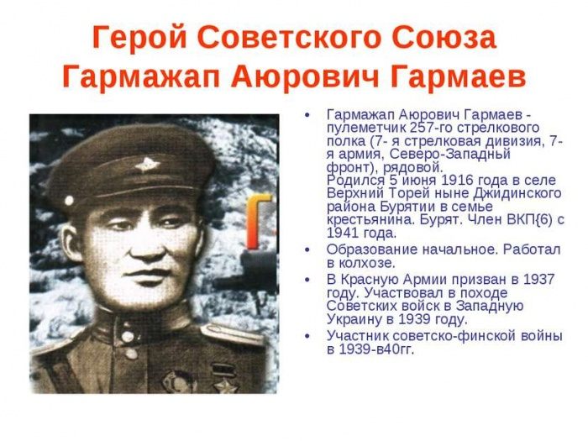

Slide 20
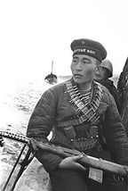
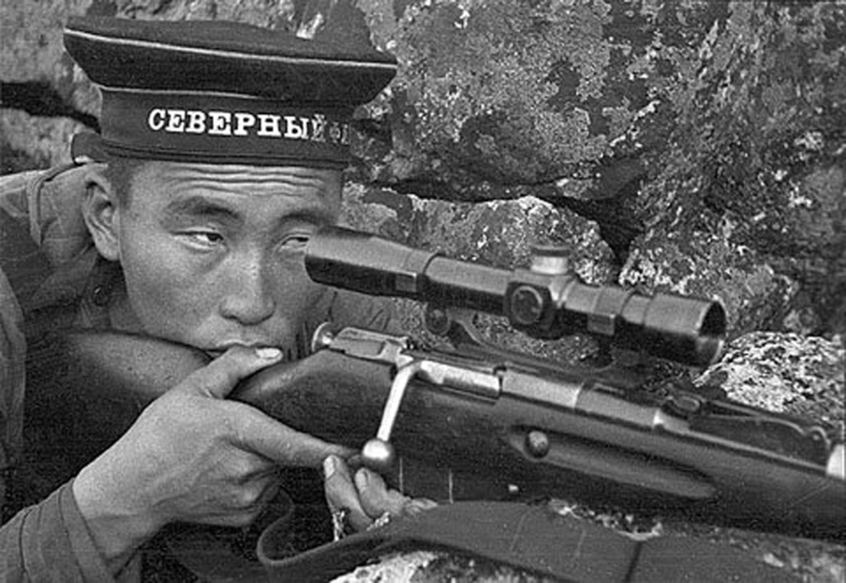
Советский снайпер Радна Аюшеев
из 63-й бригады морской пехоты
Северного флота.
Уроженец с. Инзагатуй Джидинского района.

Slide 21
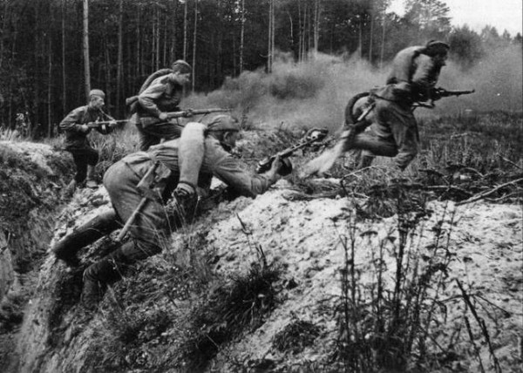

Slide 22
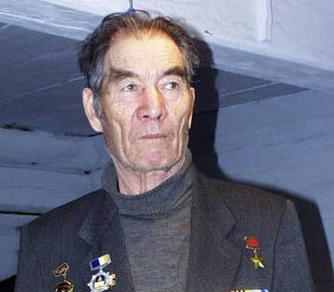
ГЕОРГИЙ НИКОЛАЕВИЧ МОСКАЛЁВ-
(10 сентября 1925-3 марта 2011)
— российский и советский художник,
народный художник Бурятской АССР (1975),
заслуженный художник РСФСР (1982),
Герой Советского Союза (1945).

Slide 23
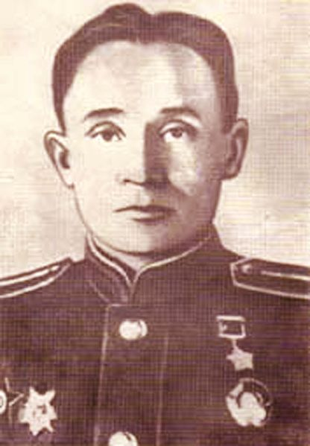
ОЦИМИК
КОНСТАНТИН ВЛАДИМИРОВИЧ-
(1919—1963) — советский военный. Участник Великой Отечественной и Советско-японской войн. Герой Советского Союза (1945). Старший лейтенант.

Slide 24
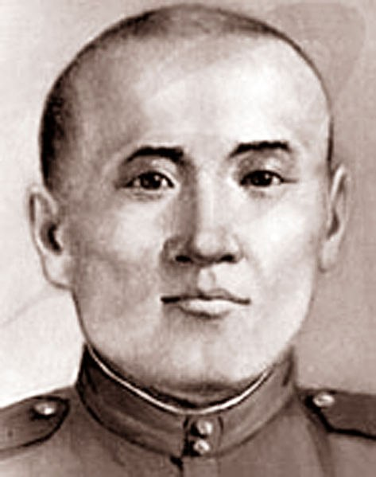
БАЗАР РИНЧИНОВИЧ РИНЧИНО-
(1913—1943)
— советский военнослужащий.
Участник Великой Отечественной войны. Герой Советского Союза (1944, посмертно).
Старший сержант.

Slide 25
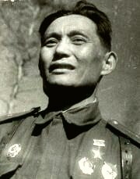
ЖАМБЫЛ ЕШЕЕВИЧ ТУЛАЕВ-
(2 мая 1905 года, улус Тагархай ныне Тункинский район, Бурятия — 17 января 1961 года)
— участник Великой Отечественной войны, снайпер 580-го стрелкового полка
188-й стрелковой дивизии 27-й армии Северо-Западного фронта,
старшина.

Slide 26
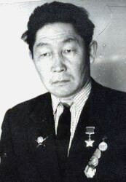
ВАСИЛИЙ ХАРИНАЕВИЧ ХАНТАЕВ-
(19 августа 1924, улус Байтог, Эхирит-Булагатский район, Иркутская область
— 29 апреля 1990 года, Улан-Удэ, республика Бурятия)
— артиллерист,
Герой Советского Союза.

Slide 27
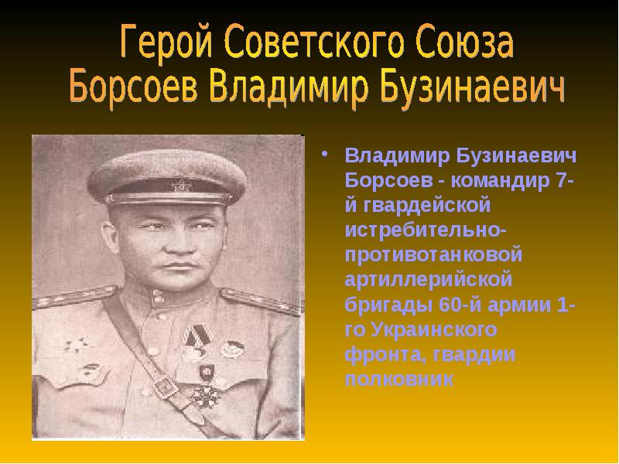

Slide 28
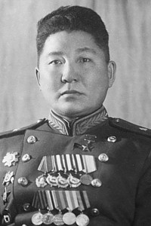
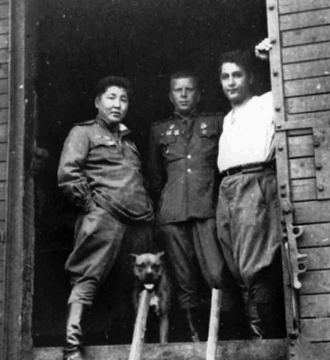
Балдынов Илья Васильевич
21 июля(3 августа) 1903года, улус Молоевский, Иркутская губерния, Росийская империя-22 сентября 1980, Москва, СССР). Советский военачальник,
генерал-майор, Герой Советского Союза.

Slide 29
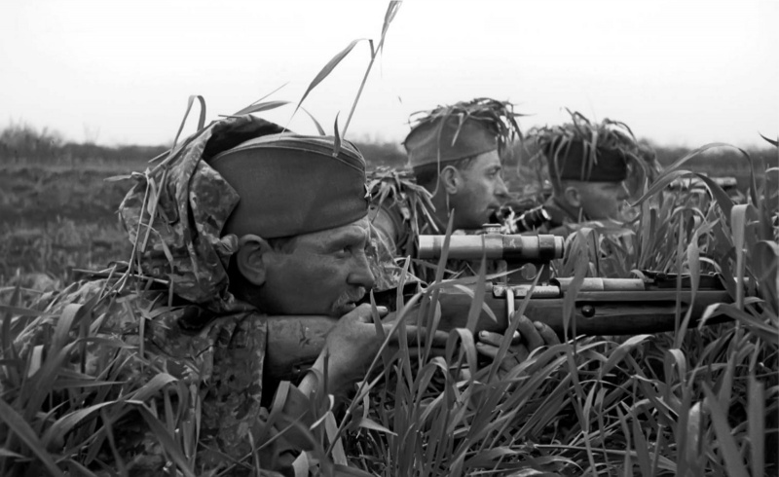

Slide 30
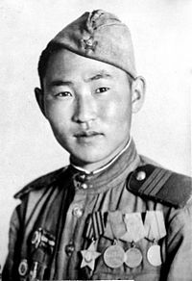
Бато́ Микишке́евич Дамче́ев
(1922—1965)
— советский военнослужащий. Воинское звание — гвардии сержант.
Награды
Орден Славы 1-й степени (15.05.1946)
Орден Славы 2-й степени (26.03.1945)
Орден Славы 3-й степени (25.10.1944)
Медаль «За отвагу» — дважды (05.12.1942; 03.03.1943)
Медаль «За боевые заслуги» (02.09.1943)
Медаль «За оборону Сталинграда» (02.12.1943)
Медаль «За победу над Германией в Великой Отечественной войне 1941-1945 гг.»
Медаль «За взятие Берлина»

Slide 31
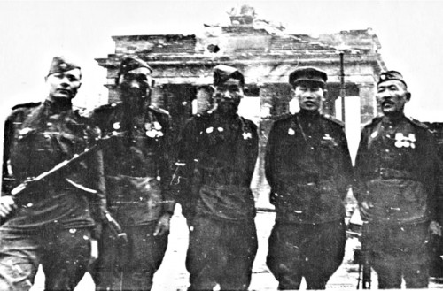
Воины из Бурятии у Бранденбургских ворот. Берлин. 1945г.

Slide 32
За годы войны из Бурятии были призваны в ряды Красной Армии около 120 тысяч человек. На полях сражений навечно остались лежать тысячи наших земляков. Не вернулись с войны домой 43,5 тысяч человек, 6,5 тысяч сынов и дочерей Бурятии возвратились к родным очагам инвалидами войны. Особо отличились 43 воина из Бурятии, удостоенные звания Героев Советского Союза, и 11 воинов ставших полными кавалерами орденами Славы.
Расскажут лишь камни об этих боях,
Как насмерть герои стояли.
Здесь русский, бурят, армянин и казах
За Родину жизнь отдавали.

Slide 33
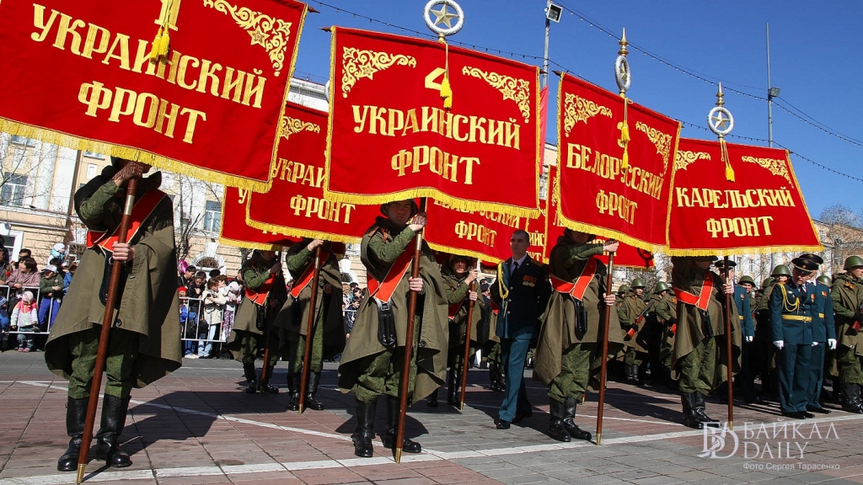
День Победы в Улан-Удэ.

Slide 34
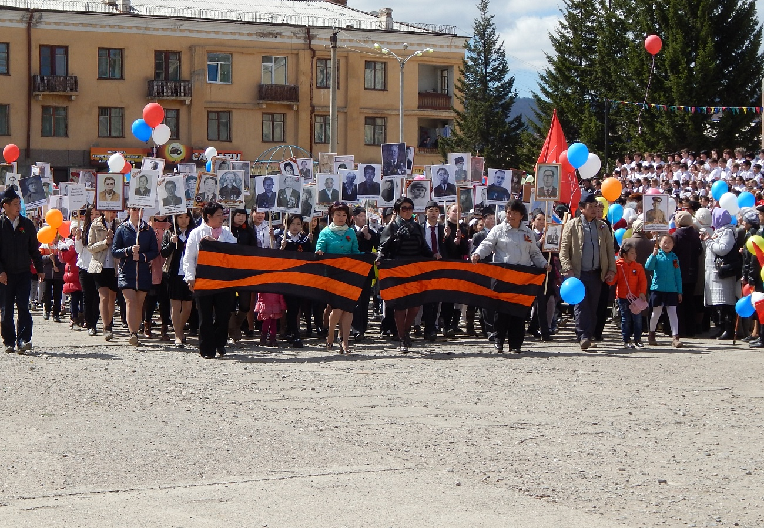
Бессмертный полк в Закаменске.

Slide 35
Несмотря на положительную оценку деятельности военно-патриотических клубов, государственные органы или политические силы не являются инициаторами и вдохновителями работ. Именно поэтому не существует единой методической базы, упорядочивающей деятельность ВПК, каждый из которых пользуется своими собственными учебно-методическими наработками основанными на различных армейских, казачьих, спортивных и других учебных программах, что стало причиной творческого расцвета в области учебно-методической базы военно-патриотических клубов.
Вывод. Для современного военно-патриотического клуба важно обеспечить преемственность как внешней формы, так и внутреннего содержания, а также традиции исконно российских объединений, как Союз русских соколов, отряды разведчиков и витязей, стрелковые дружины и казачьи пластуны.

Slide 36
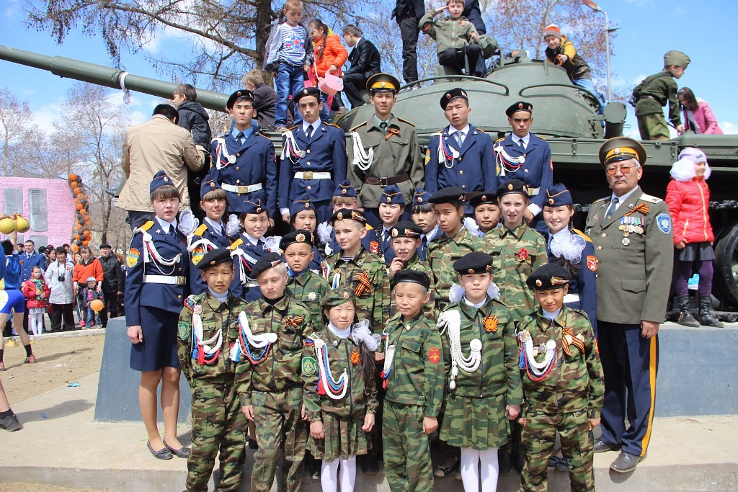

Slide 37
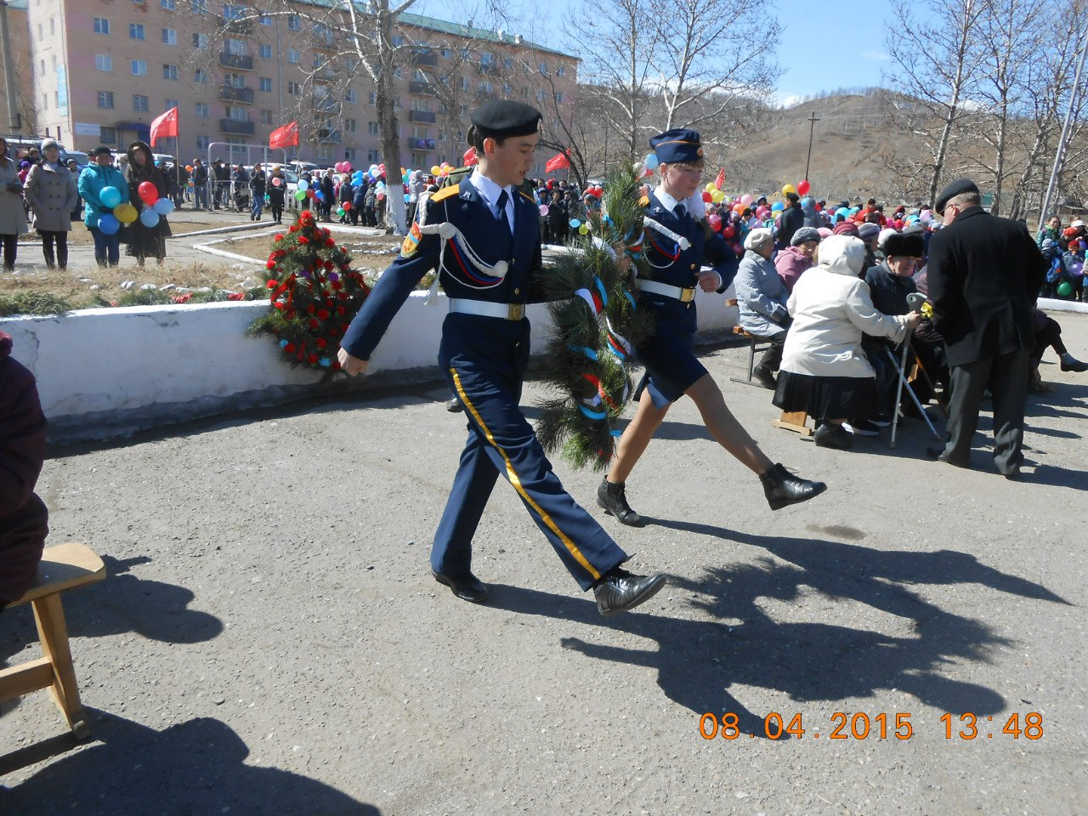
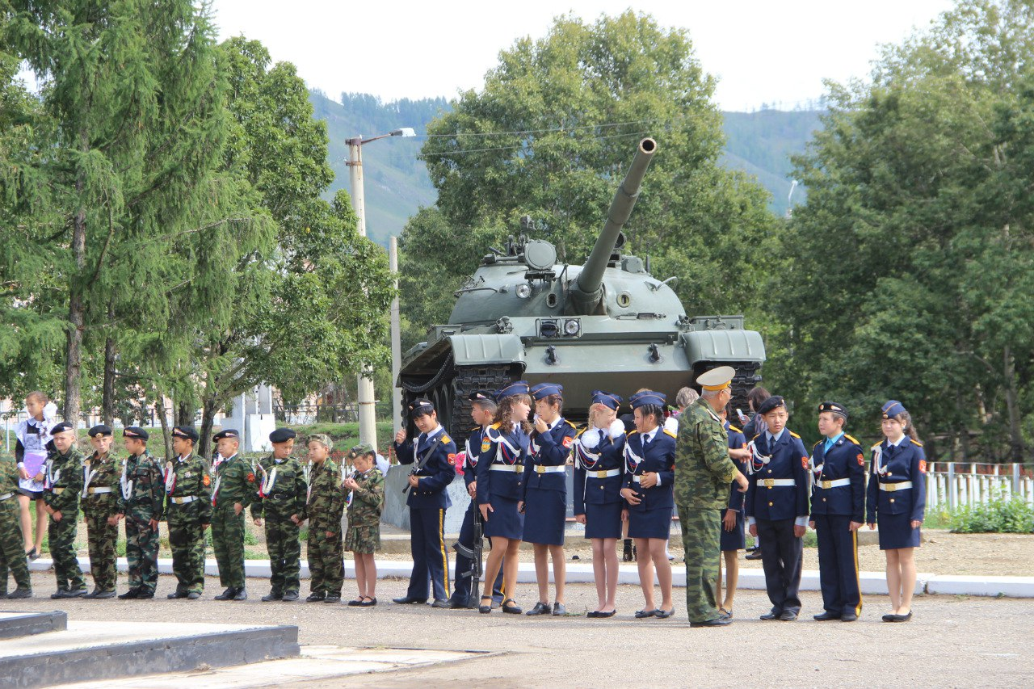
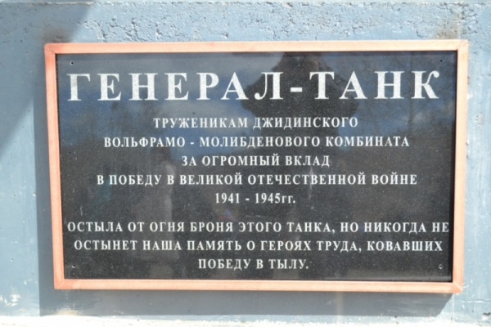
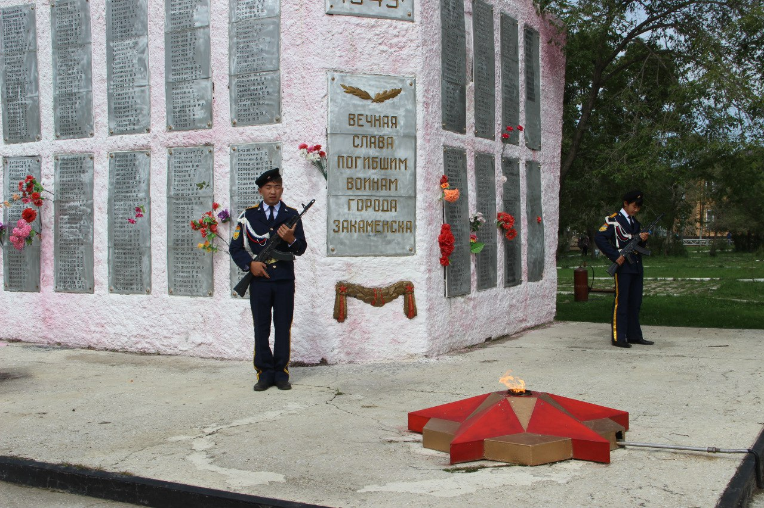

Slide 38
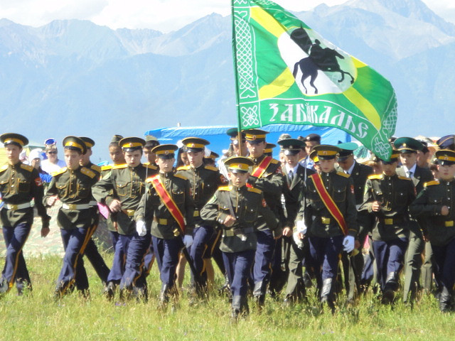

Slide 39


